Slide 1

goApp
Gruppe 1: Eva, Katharina, Tobias, Jonas, Julian, Jörn

Slide 2
Inhalt
Grafiken
Gruppenbeitritt
Termin Erstellen
Treffen in der Mensa

Slide 3
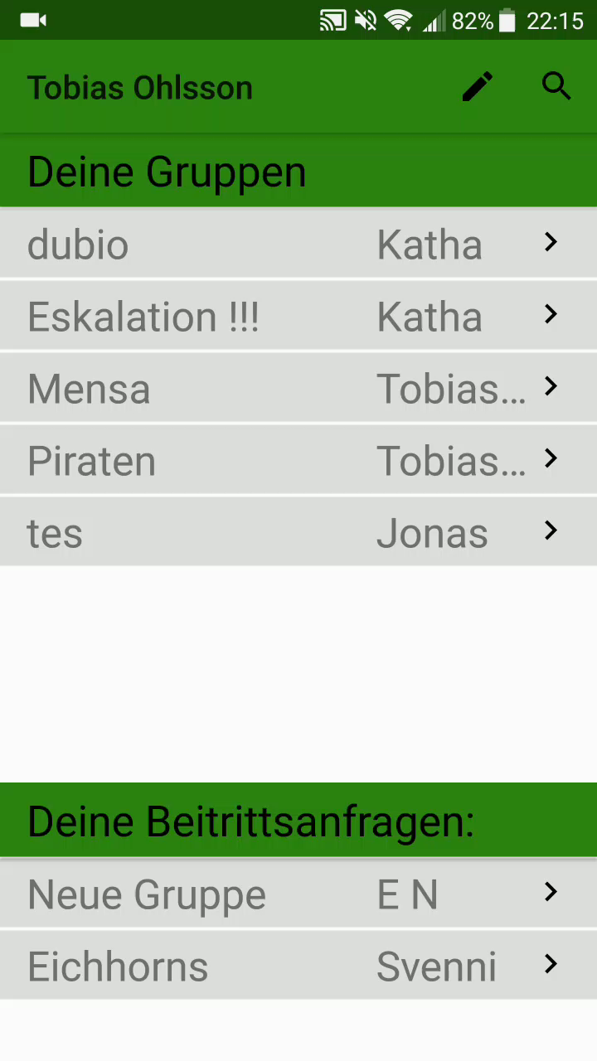
Anfrage senden
Wechsel auf NewGroupActivity
GroupSearchService findet alle Gruppen die ein „P“ enthalten
RequestService sendet Anfrage an RequestServlet
Anfrage wird in der Datenbank abgelegt

Slide 4
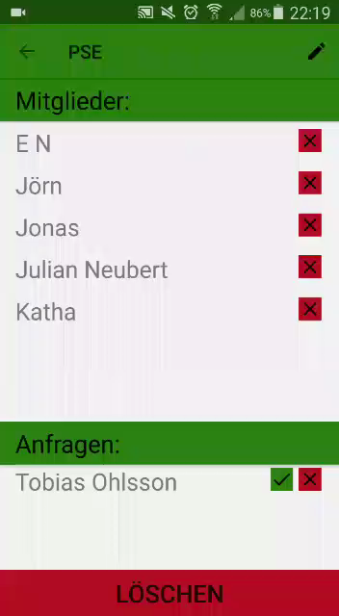
Anfrage annehmen
GroupInfoActivity
RequestService übermittelt Server das die Anfrage angenommen wurde
Tobias ist jetzt Gruppenmitglied und die Anfrage ist gelöscht
Die View wird nach Antwort des Servers geupdatet

Slide 5
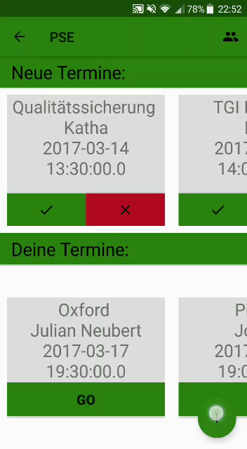
Termin erstellen
NewEventActivity
EventService schickt Parameter an EventServlet
Termin wird in Datenbank erstellt und Gruppenmitglieder „eingeladen“
Rücksprung in GroupActivity

Slide 6
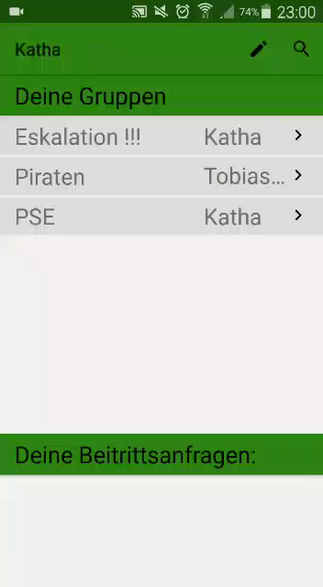
Zusage bei Termin
GroupActivity wird gestartet
ParticipateService schickt Anfrage an passendes Servlet
Status wird auf Teilnehmen geändert
View wird geupdatet

